Slide 1
Наши добрые дела
Выполнила: воспитатель МКДОУ «Детский сад № 6 «Радуга» г.Калача-на-Дону
Чернушкина Е.В

Slide 2
Тип проекта: познавательно-творческий
Вид проекта: групповой
Продолжительность проекта: краткосрочный
Участники: дети средней группы,
воспитатели, родители.

Slide 3
АКТУАЛЬНОСТЬ
Каждый человек мечтает обрести в жизни свое любимое дело, доставляющее радость ему самому и приносящее пользу людям. Мир профессий в обществе – сложная, динамичная, постоянно развивающаяся система. Поэтому очень важно познакомить ребенка с профессиями, рассказать о тех характерных качествах, которые требует та или иная профессия.
Мои наблюдения за детьми в игре, индивидуальные беседы с ними о том, где работают их родители, как называются их профессии, чем они занимаются на своих рабочих местах, привели к выводу о том, что дети четырехлетнего возраста мало знают о профессиях: их название, предметах - помощниках, содержании трудовой деятельности; у них не сформировано уважение к труду взрослых.
Формирование представлений детей о мире труда и профессий – это необходимый процесс, который актуален в современном мире. И начинать знакомство с профессиями нужно именно с семьи: с мамы и папы, бабушки и дедушки, то, что ближе детям.

Slide 4
Цель: воспитание у детей положительных качеств характера, способствовать сплочению коллектива, мотивировать детей на совершение добрых поступков, добрых дел во благо других людей.
Задачи:
1. Развивать представления детей о понятиях «добро» и «зло», их важности в жизни людей.
2. Формировать доброжелательные дружеские взаимоотношения между детьми.
3. Воспитывать умения оценивать поступки окружающих.
4. Учить детей избегать ссор, уступать и договариваться друг с другом, объяснить детям, что добрые дела доставляют радость.
Планируемый результат:
У воспитанников 4-5 лет будут сформированы способности договариваться, оказывать друг другу поддержку, взаимопомощь;
Появится стремление совершать добрые поступки;
Повысится уровень нравственной культуры воспитанников и родителей.
С родителями будут установлены доверительные и партнерские отношения.

Slide 5
Этапы проекта:
1 этап – подготовительный
- подобрать методическую, художественную литературу;
подобрать иллюстративный материал по теме проекта;
подобрать материалы, игрушки, атрибуты для игровой, познавательной деятельности;
- подобрать стихотворения и загадки по теме проекта;
подборка подвижных игр.
2 этап - реализация проекта
В ходе реализации проекта нами была проделана большая и интересная работа

Slide 6
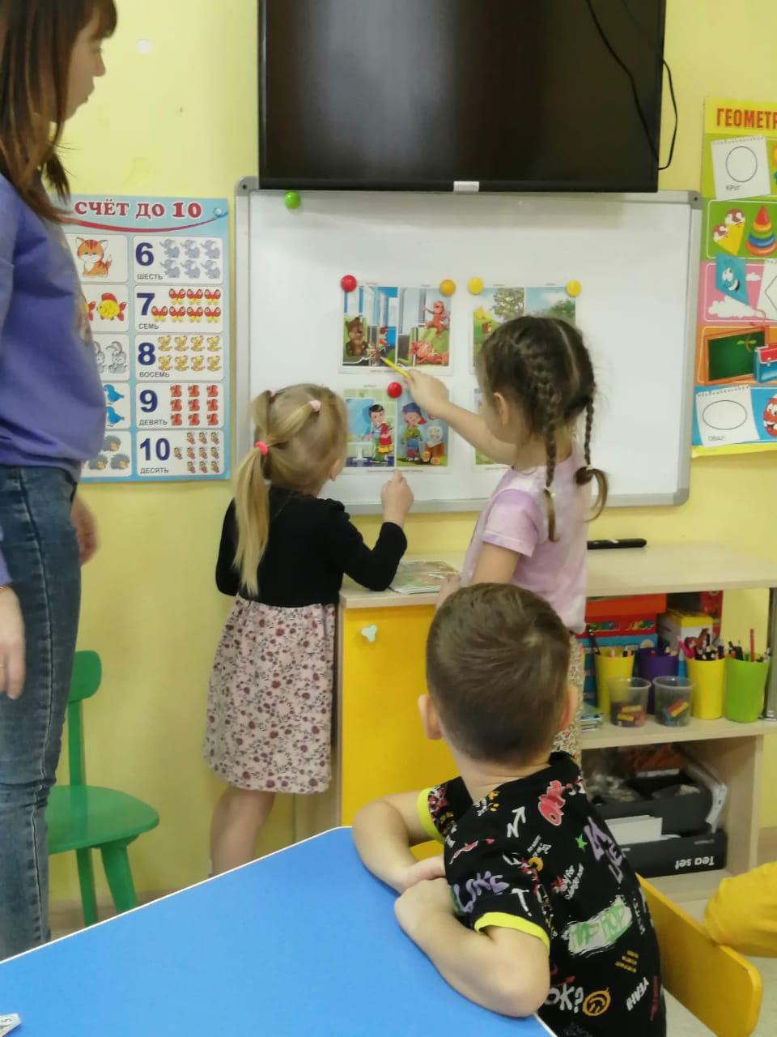
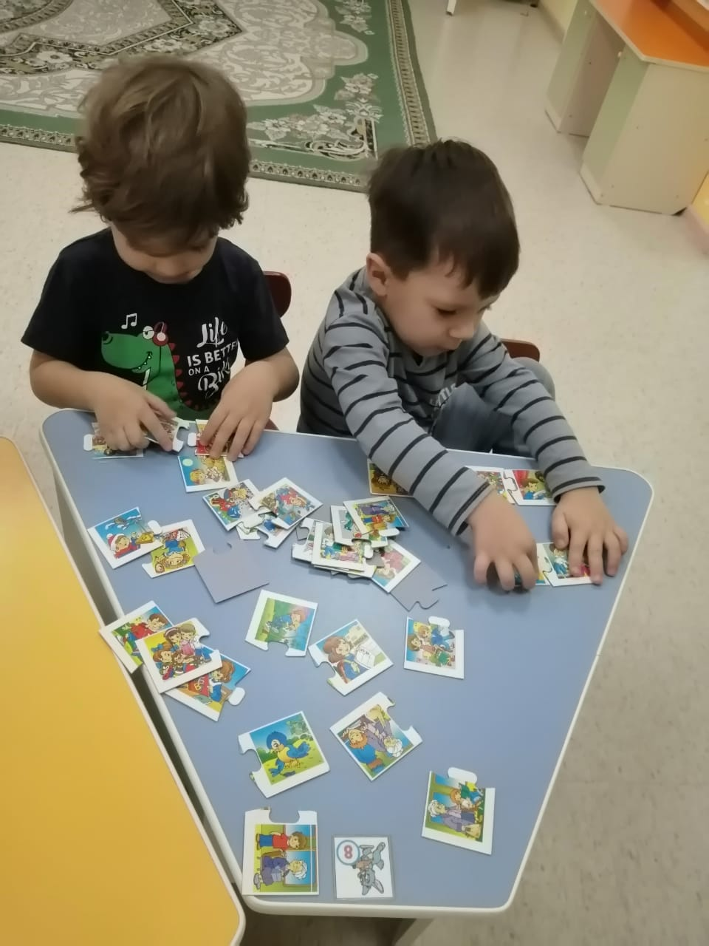
Беседа о дружбе с использованием наглядного дидактического пособия
«Мое поведение». Ребята отгадывали загадки, рассматривали иллюстрации, играли в дидактические игры.

Slide 7
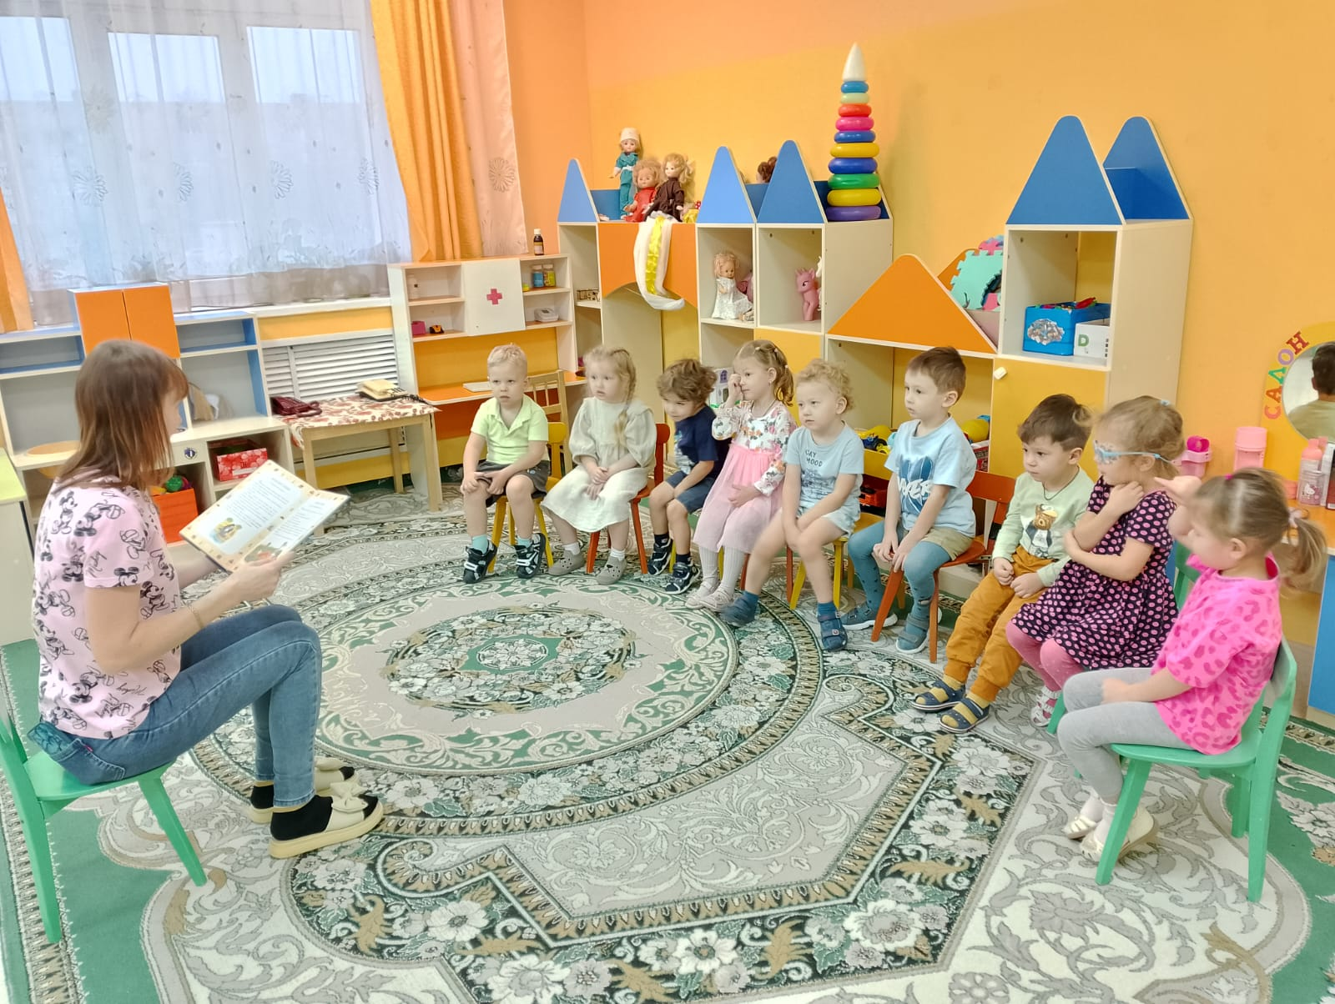
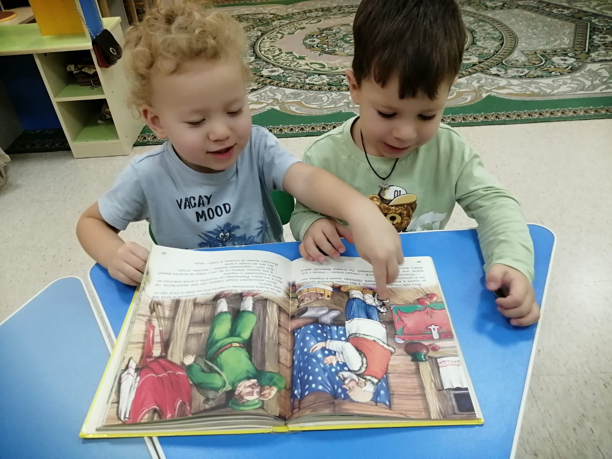
В процессе реализации проекта дети знакомятся с произведениями. Через героев сказок учатся различать добро и зло; характеризовать поступки, поведение; выражать эмоции и понимать чувства других.

Slide 8
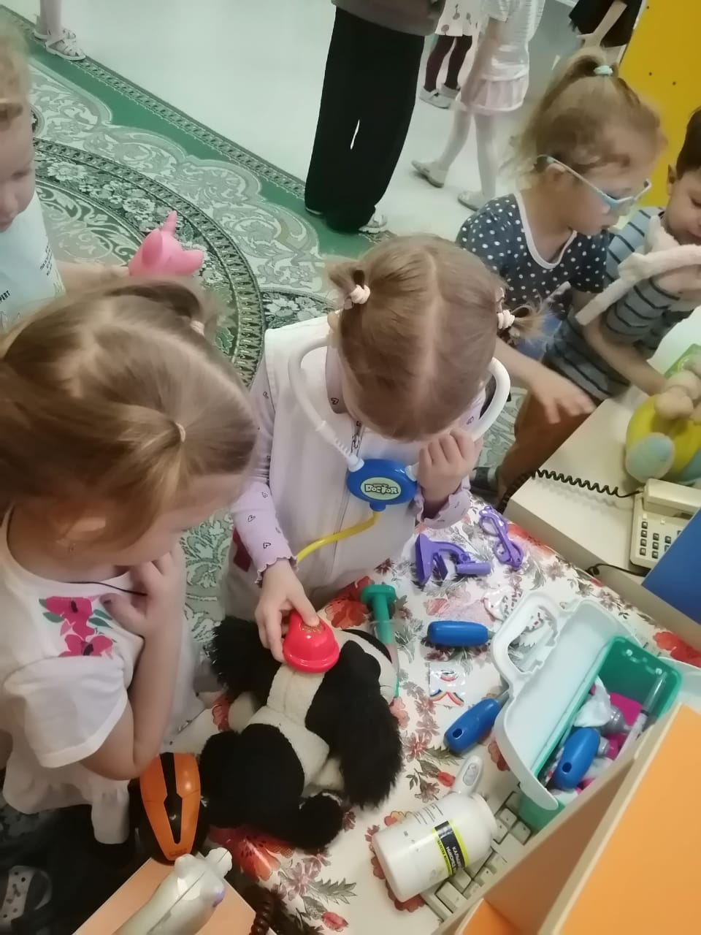
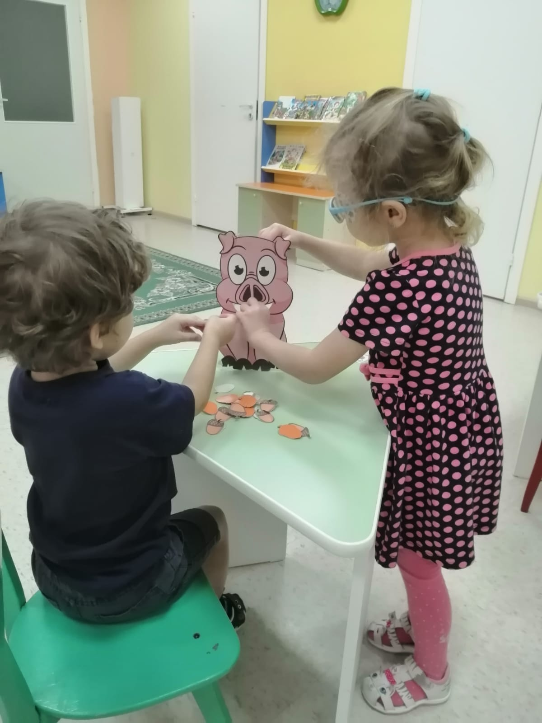
Ребята играли в сюжетно-ролевую игру «Ветеринарная клиника». На игру ребят мотивировало художественное произведение К. И. Чуковского «Айболит». Играли в игру «Накорми животных»

Slide 9
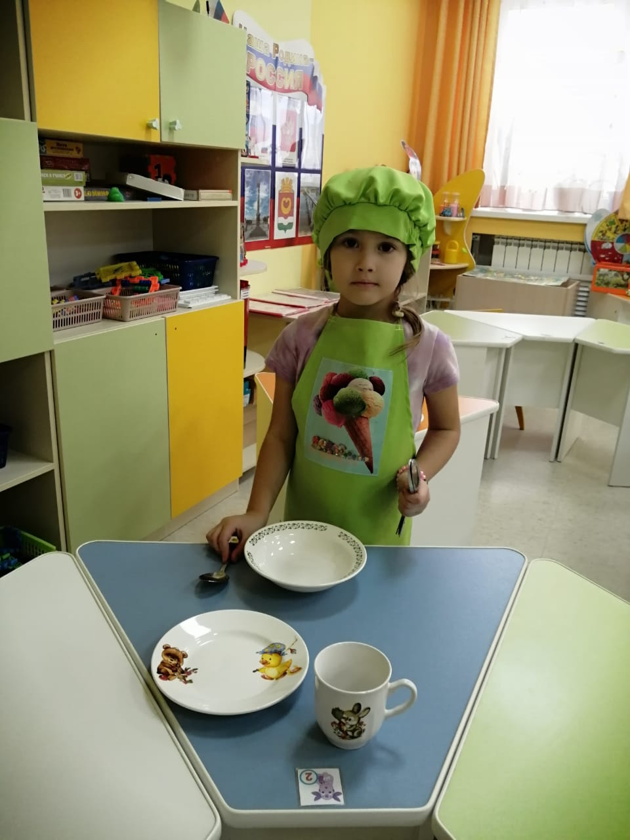
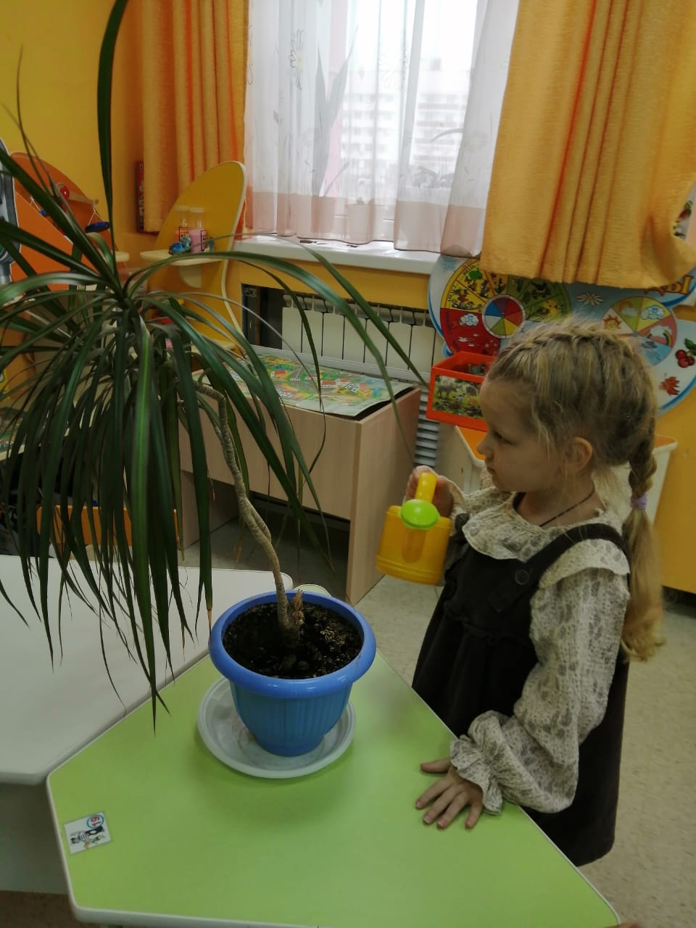
Трудовая деятельность. Привлечение детей к выполнению посильных трудовых поручений. На основе этого у детей формируется уважительное отношение к труду, желание помогать взрослым.

Slide 10
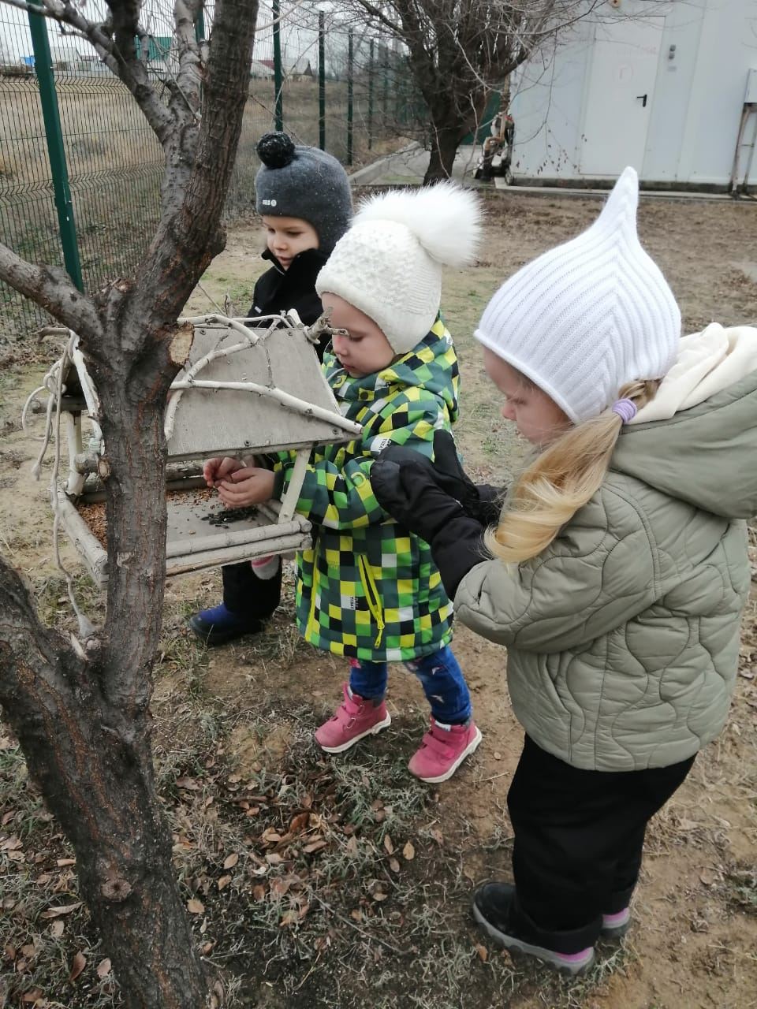
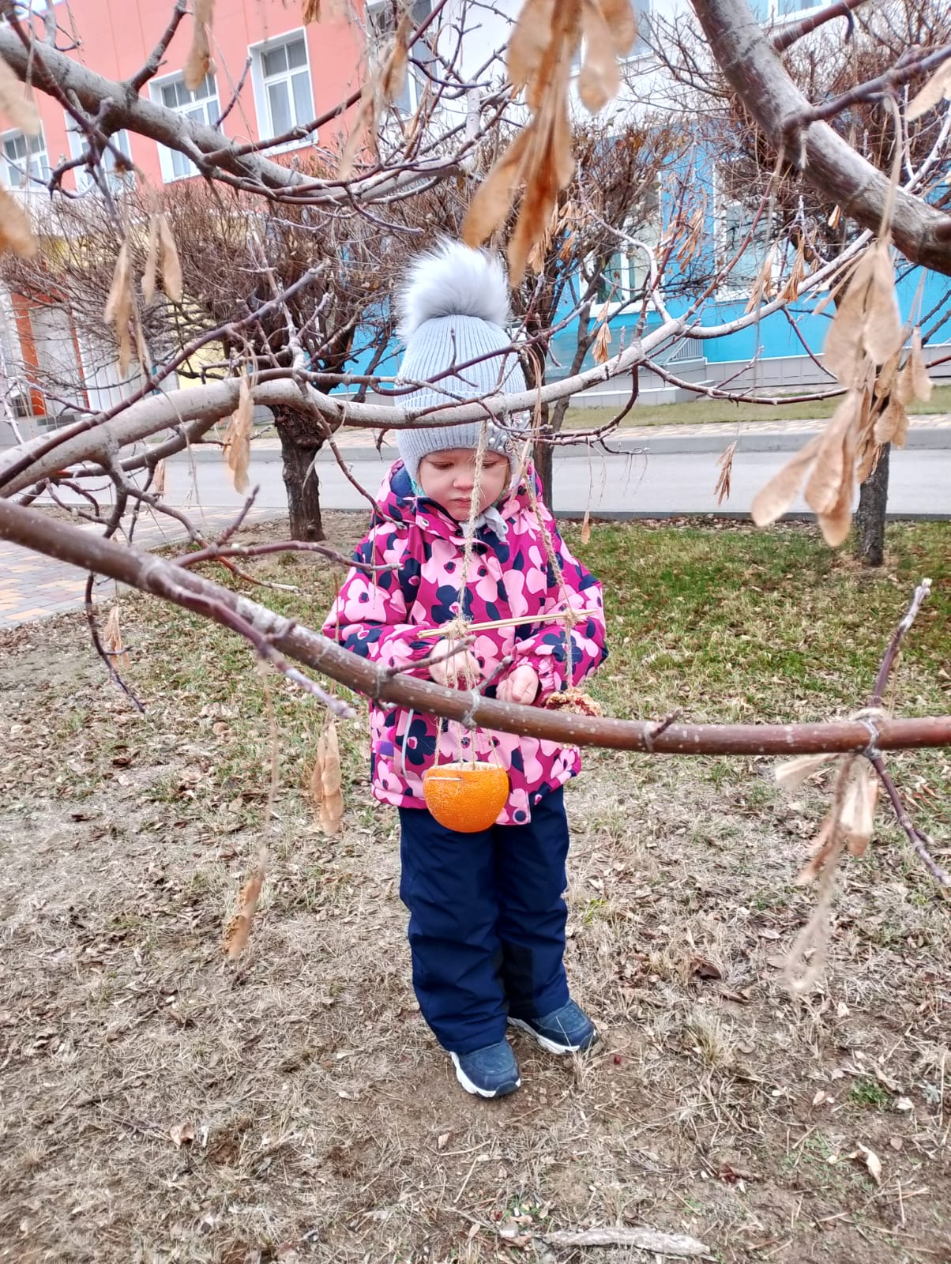
Дети проявляли доброту к птицам. Они приносили семечки, зерна и хлебные крошки, каждый день наполняя кормушку для наших пернатых друзей.

Slide 11
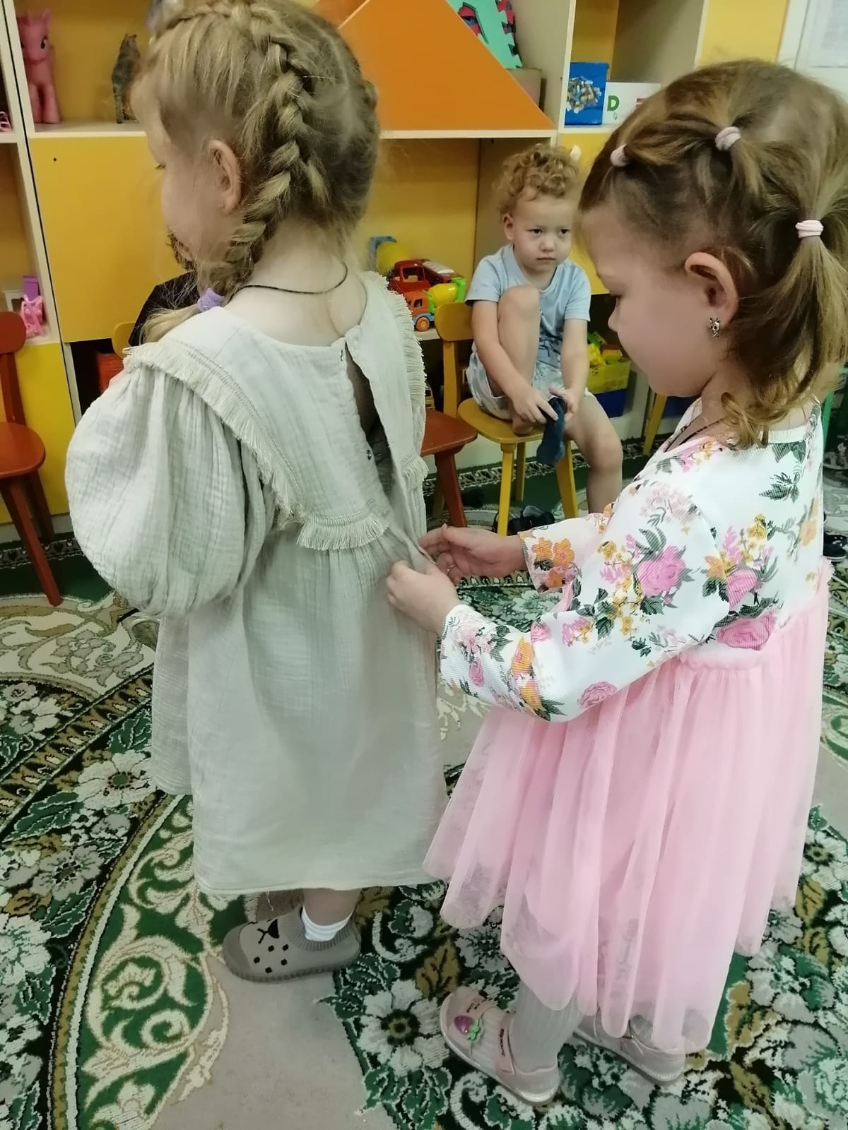
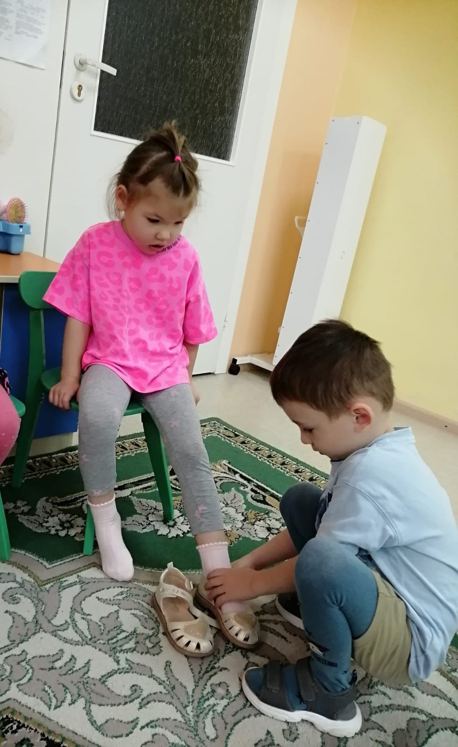
Оказали помощь товарищу «Мы друг другу помогаем, очень ловко одеваем».

Slide 12
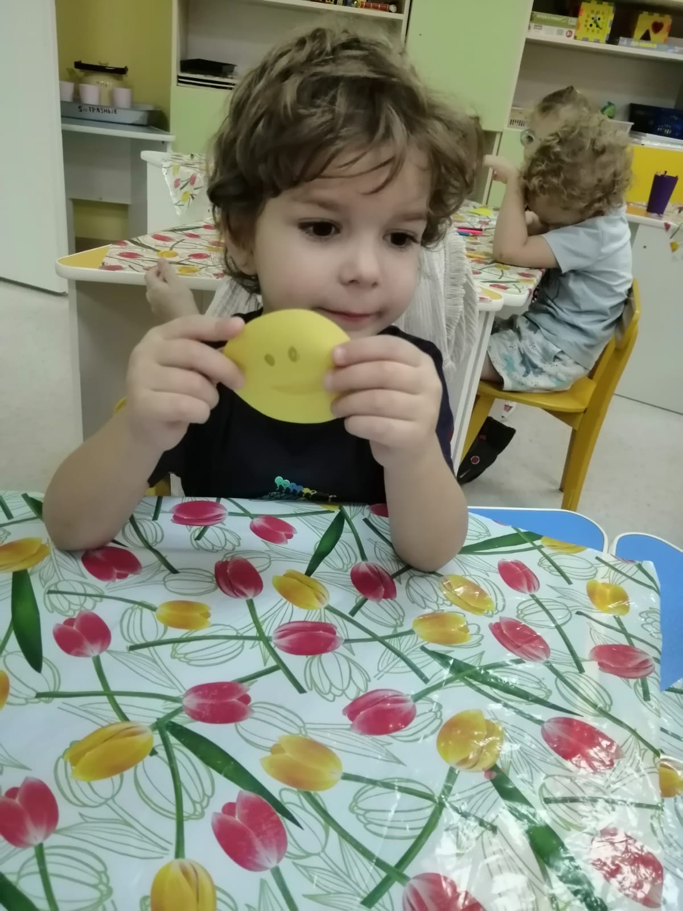
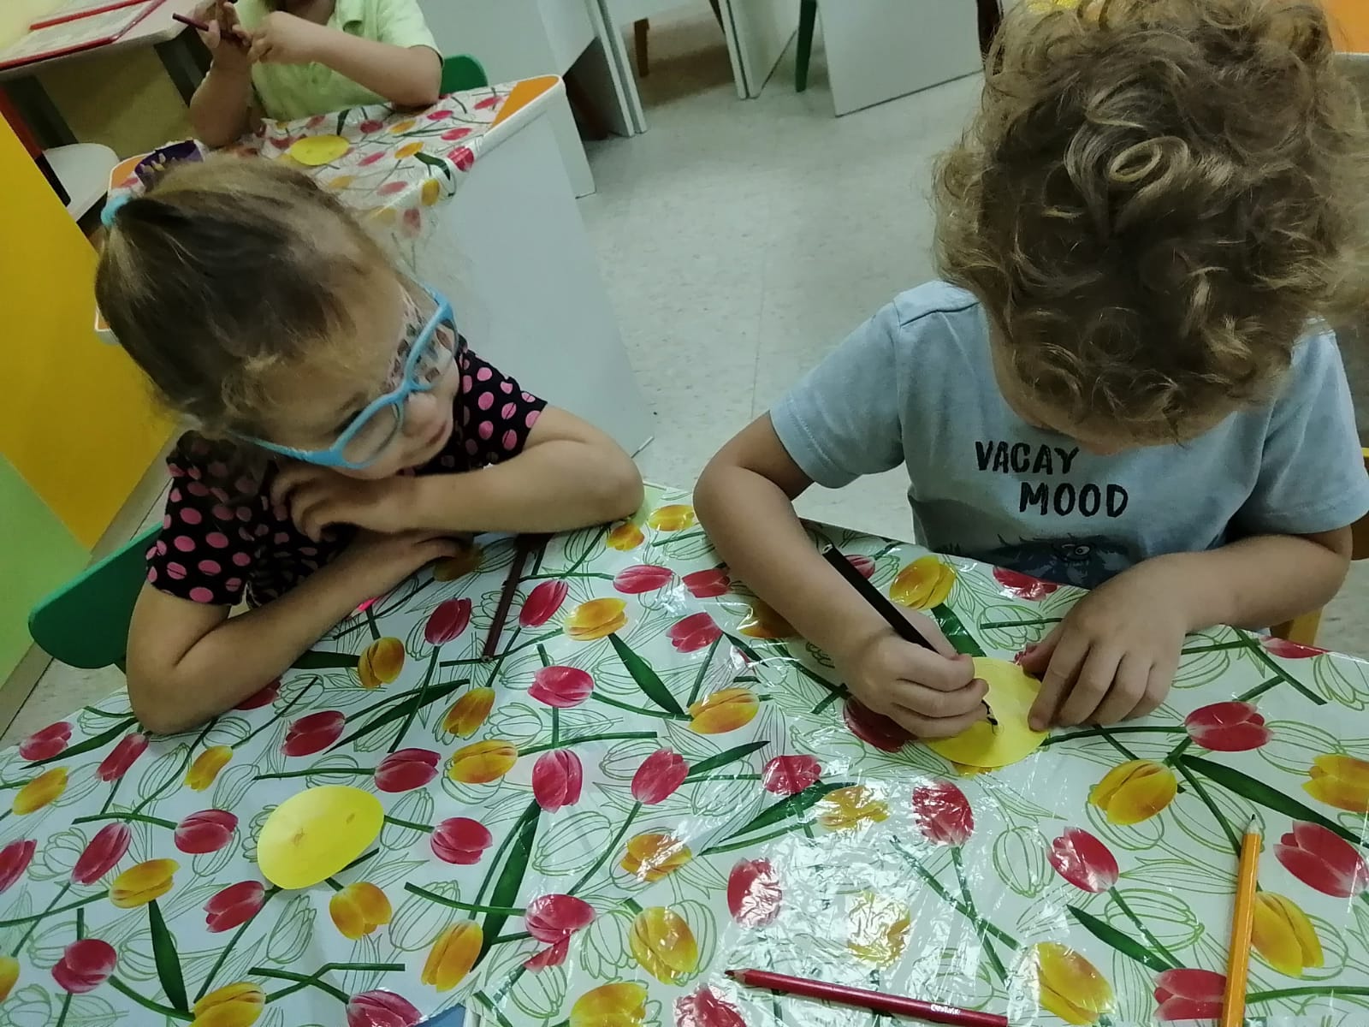
Подари улыбку другу

Slide 13
3 этап – заключительный
Дети знают четкое представление о доброте, добрых поступках. Обогатился словарный запас по данной теме. Дети стали бережнее относится к живому миру природы. У детей повысилась способность договариваться между собой, оказывать друг другу помощь и поддержку.
Можно сделать вывод, что благодаря проведенным занятиям, беседам, игровой деятельности произошло закрепление и улучшение знаний детей по данной теме.

Slide 14
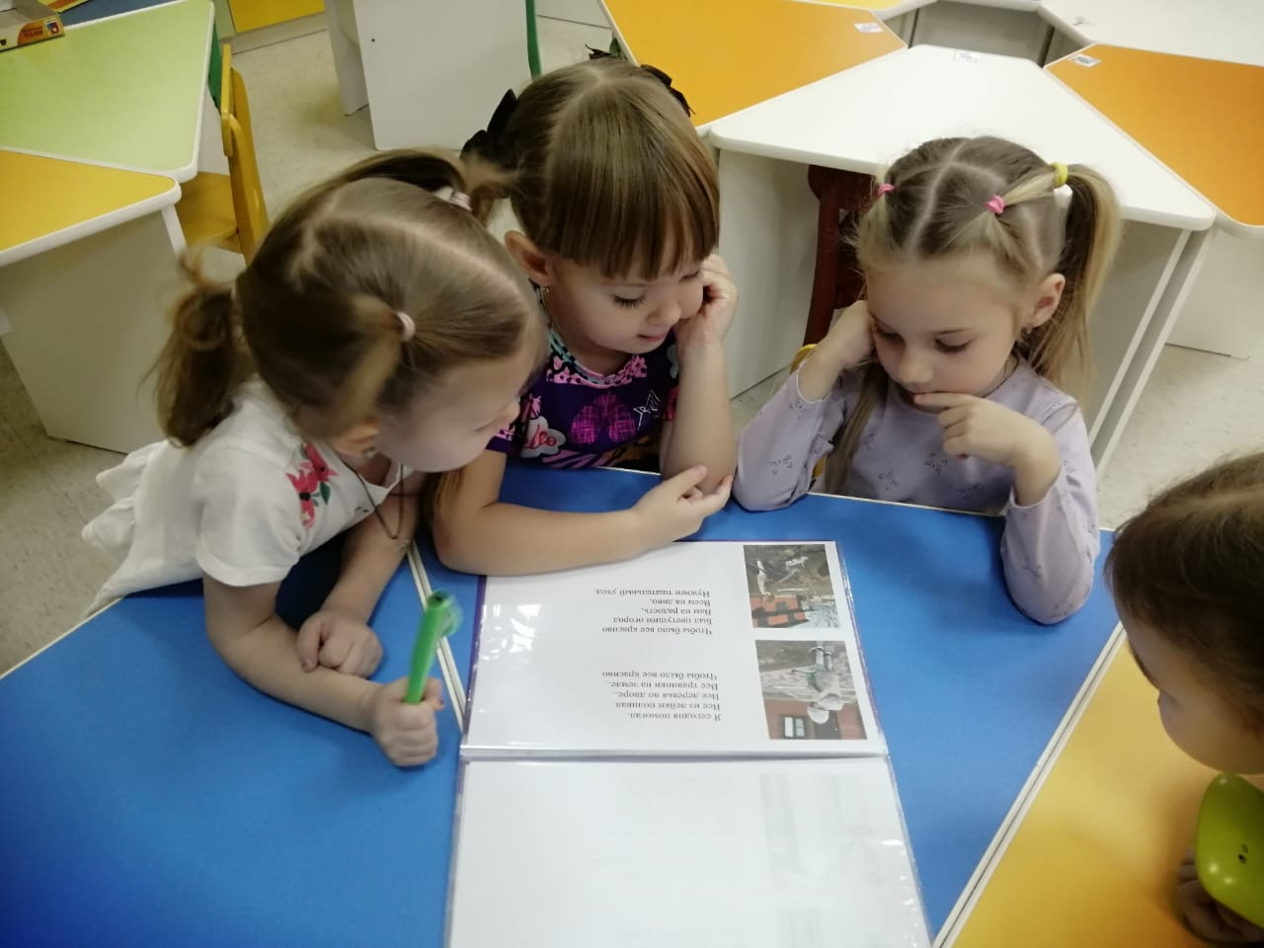
Продукт
«Альбом добрых дел»

